Slide 1
במבט על מודלים
במדע ובהנדסה
כיתות ג-ד
"לא החזק שבמינים הוא השורד, וגם לא האינטליגנטי שבהם, אלא זה המגיב ביותר לשינוי"
צ'ארלס דרווין Charles Robert Darwin

Slide 2
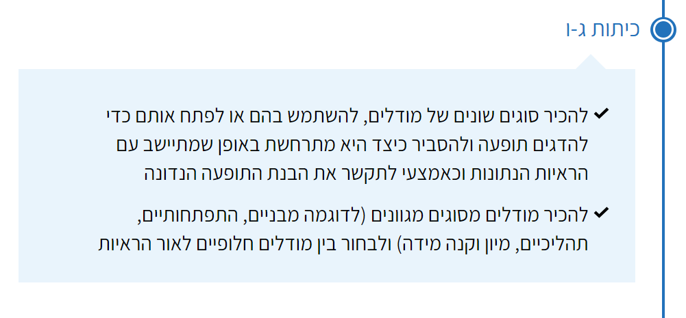
אוריינות מדעית (מתוך מסמך דמות הבוגר)
https://pop.education.gov.il/perceptions-trends/skills/scientific-literacy/explaining-phenomena-scientifically/identify-use-evaluate-build-models-describing/?levelId=2

Slide 3
אוריינות מדעית (מתוך מסמך תכנית הלימודים)
יכולת ליבה | פעולה | אבני דרך
כיתה ג
הסבר מדעי של תופעות (ב) | לזהות, להשתמש, להעריך ולבנות מודלים | להשתמש בסוגים שונים של מודלים (לדוגמה מבניים, התפתחותיים, תהליכיים, קנה מידה) הוראה מפורשת
כיתה ד
הסבר מדעי של תופעות (ב) | לזהות, להשתמש, להעריך ולבנות מודלים

Slide 4
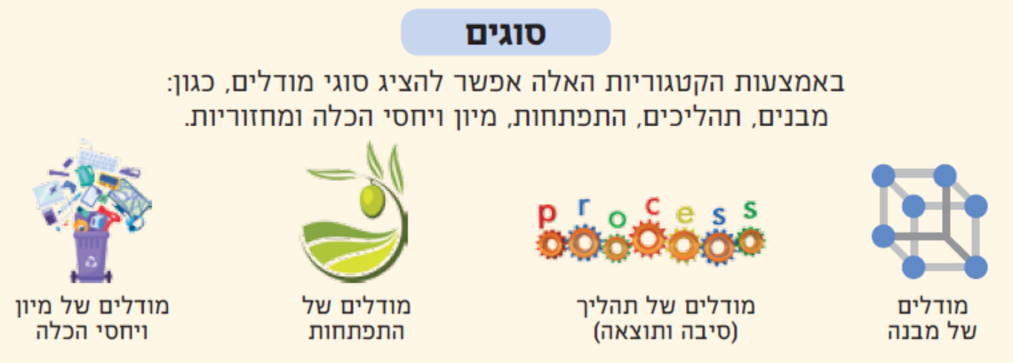
במבט על מודלים במדע ובהנדסה

Slide 7
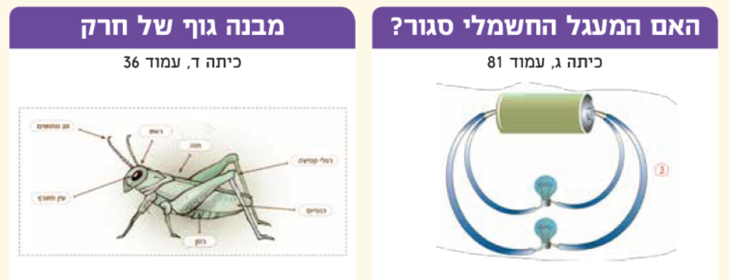

Slide 8
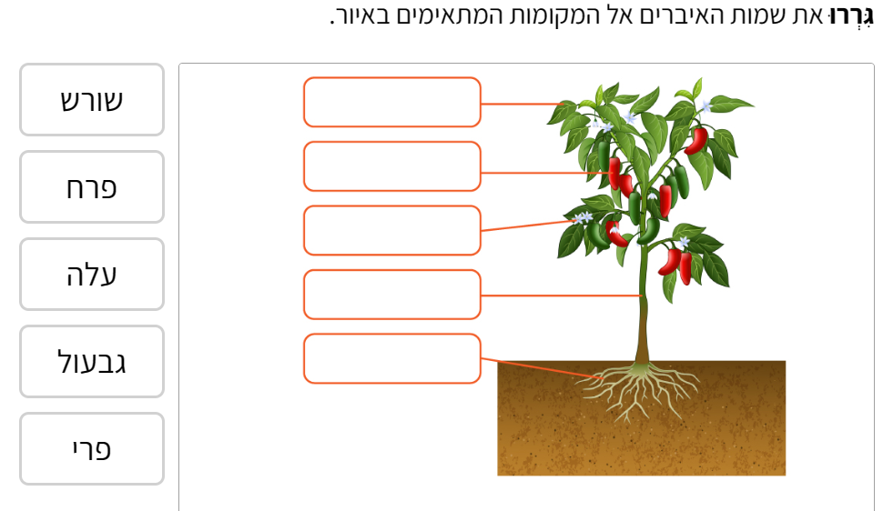
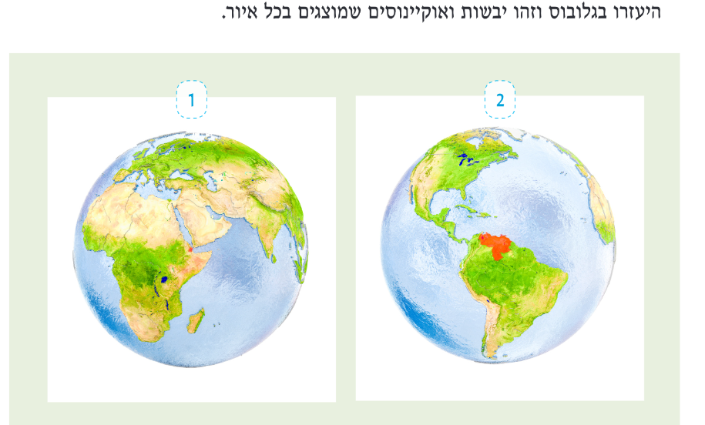
כיתה ג
במבט מקוון, אברי הצמח, עמוד 105
כדור הארץ, יבשות ואוקיינוסים, עמוד 171

Slide 9
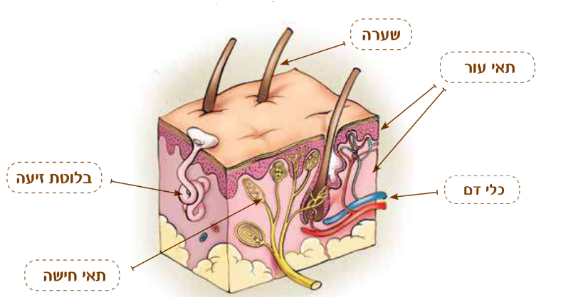
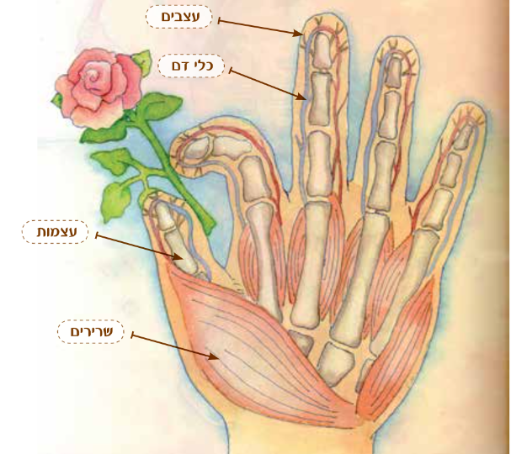
כיתה ד
חתך רוחב בעור, עמוד 214
איברים בתוך הגוף, עמוד 209

Slide 11
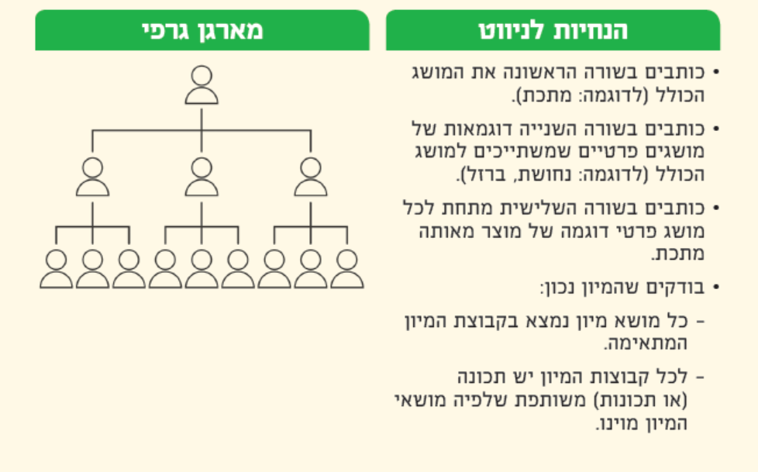

Slide 13
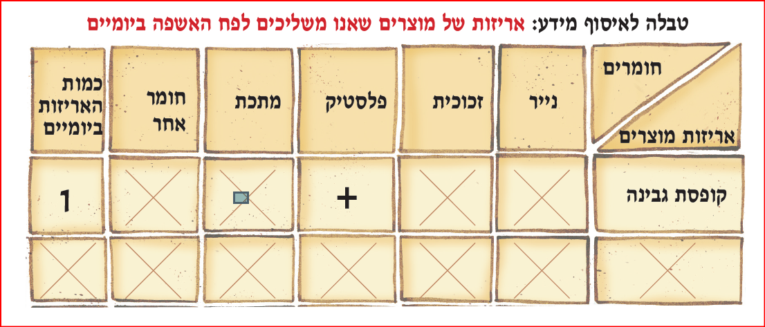
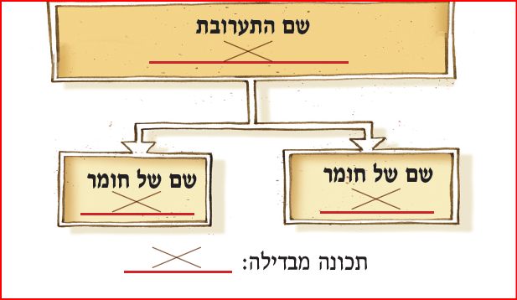
כיתה ג
מיון אריזות, עמוד 42
הפרדת תערובת, עמוד 28

Slide 14
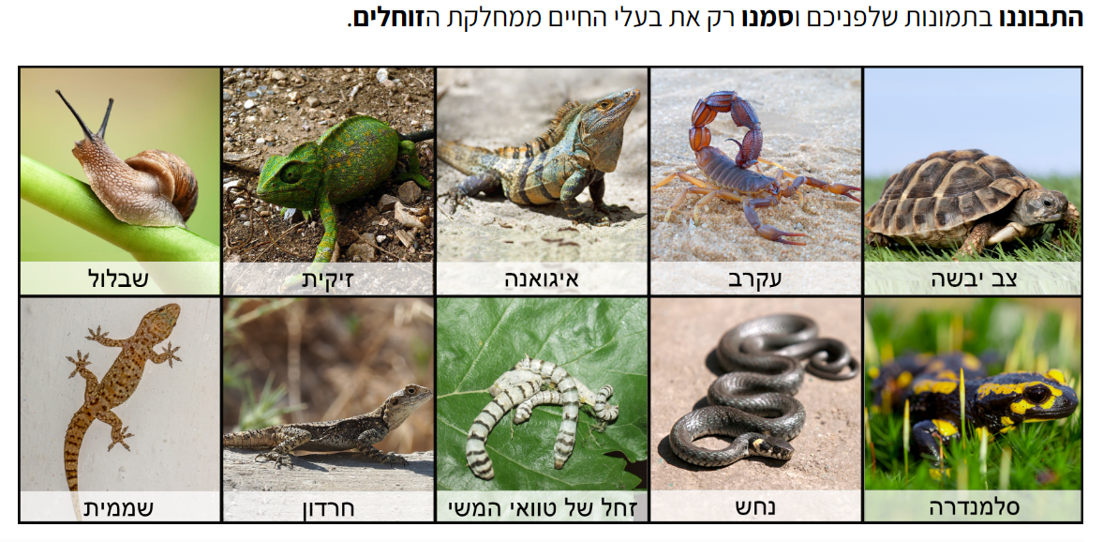
כיתה ד
במבט מקוון, מיון בעלי חיים, עמוד 55
מיון עצמות, עמוד 234

Slide 16
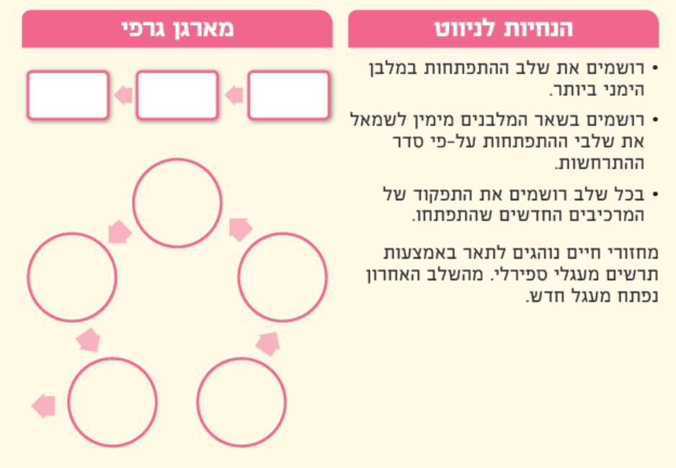

Slide 18
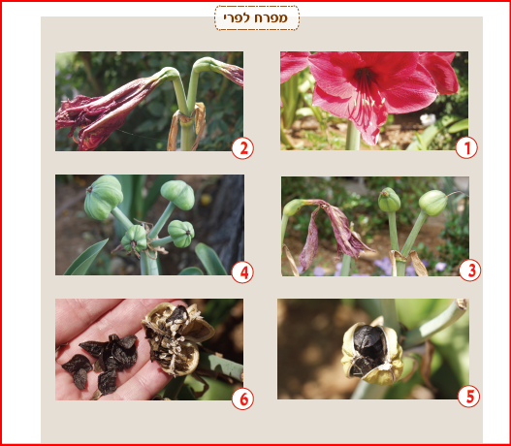
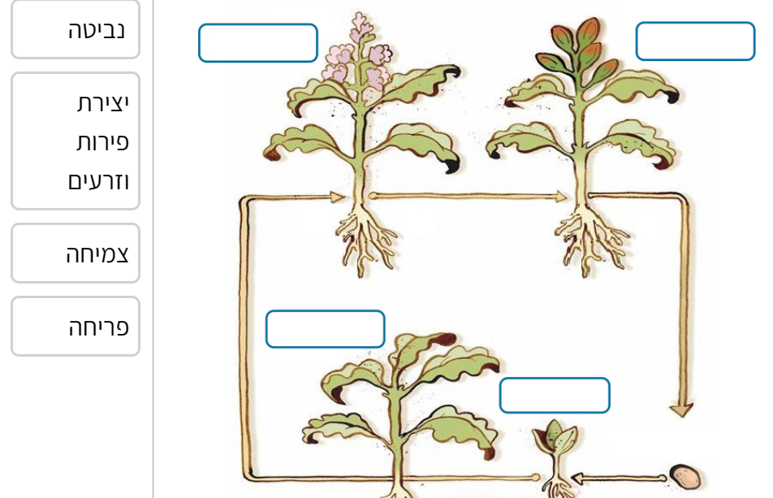
כיתה ג
התפתחות הפרי, עמוד 138
מחזור החיים של צמחים, עמוד 144

Slide 19
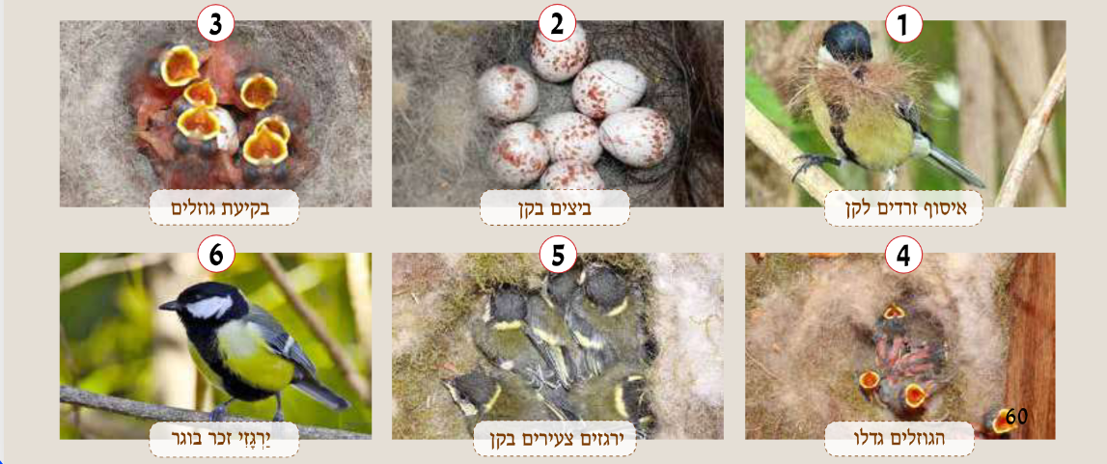
כיתה ד
מחזור החיים של ירגזי, עמוד 60
התפתחות הקסדה, עמודים 89-88

Slide 21
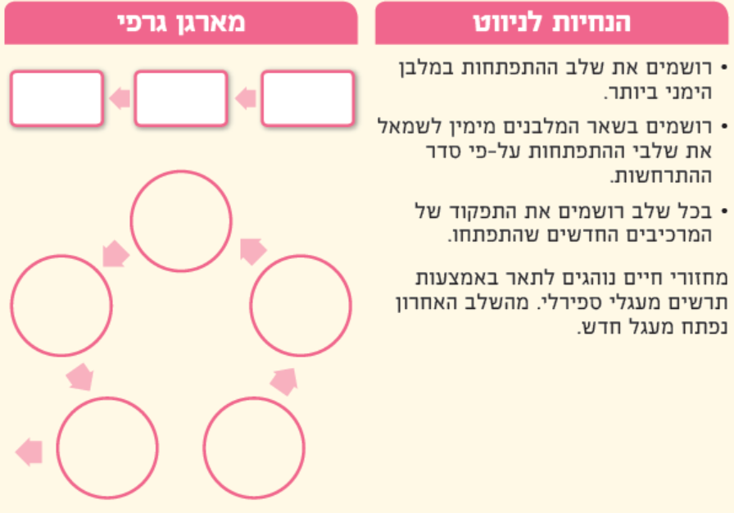

Slide 22
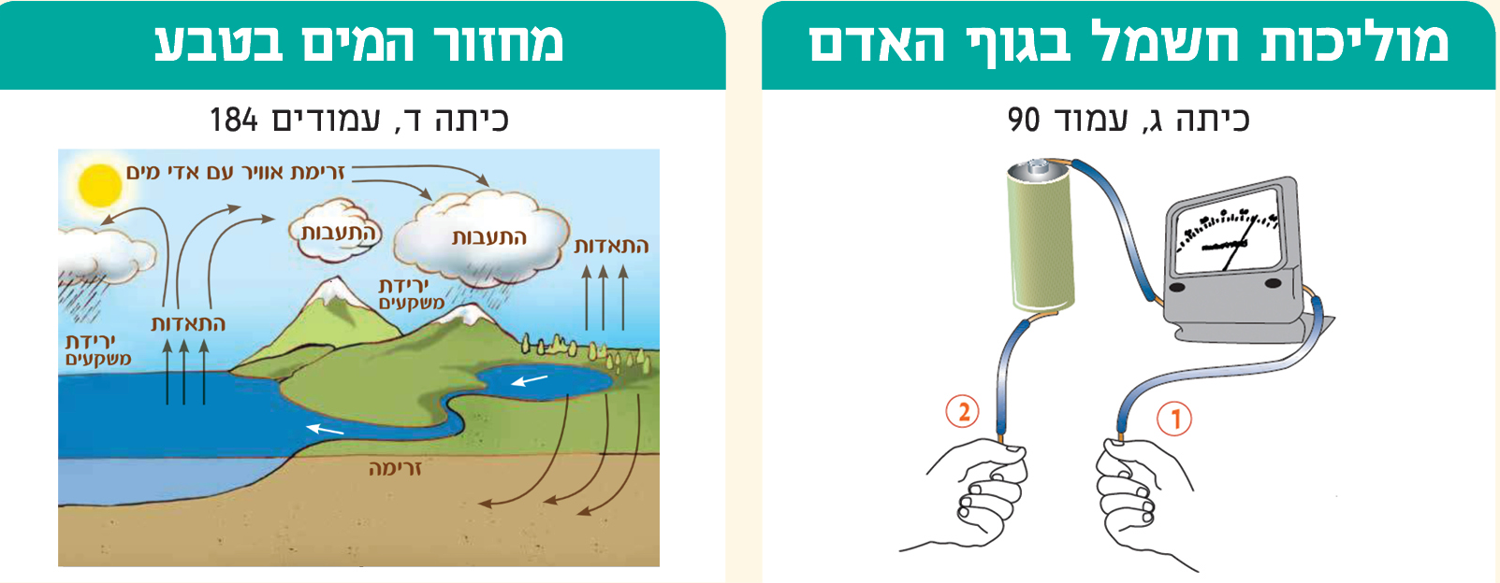

Slide 23
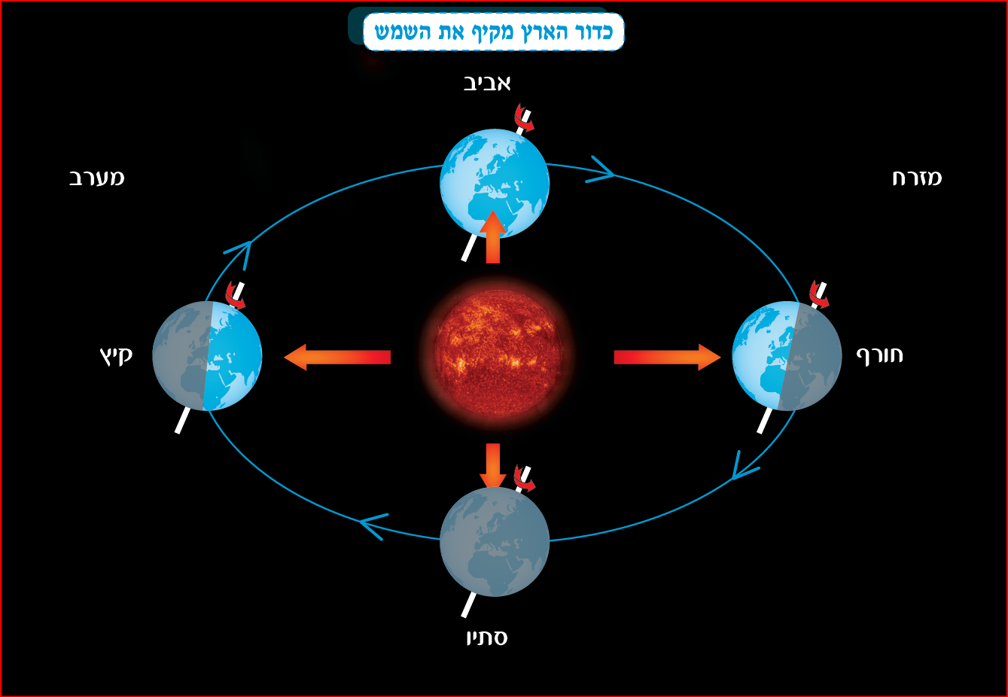
עמוד 169
כיתה ג
יום ולילה
הסיבה
והתוצאה

Slide 24
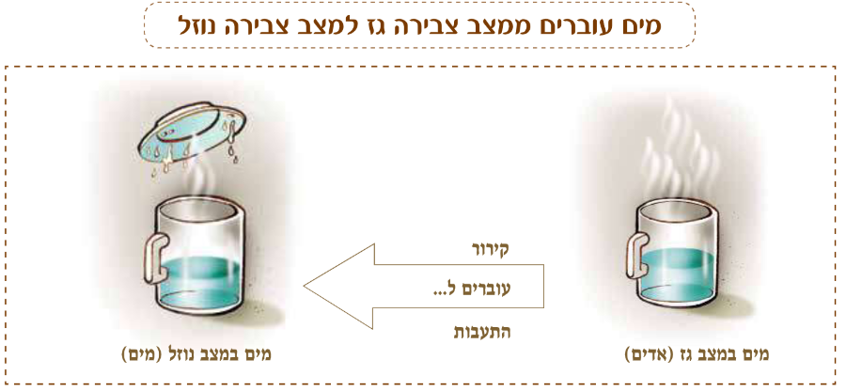
כיתה ד
כיצד פועלים השרירים?, עמוד 228
מעבר בין מצבי צבירה , עמוד 175

